Slide 1

Trường
CHÀO MỪNG THẦY CÔ VÀ CÁC EM
Giáo viên:

Slide 2
KHỞI ĐỘNG
Thơ Tình Người Lính Biển – Nhà Thơ: Trần Đăng Khoa.
Quê Hương Tuổi Thơ Tôi – Tác Giả: Bình Minh.
Nước Ngon Ngàn Dặm – Tác Giả: Tố Hữu.
Nhớ Cơn Mưa Quê Hương – Tác Giả: Lê Anh Xuân.
Bài hát Quảng Bình quê ta ơi
Kể tên một số tác phẩm thơ, văn, bài hát ca ngợi vẻ đẹp thiên nhiên quê hương mà em biết.

Slide 3

TUẦN 26: BẢO TỒN CẢNH QUAN THIÊN NHIÊN
1
2
3
Chia sẻ hiểu biết về bảo tồn cảnh quan thiên nhiên
Những việc nên làm và không nên làm để bả0 tổn cảnh quan thiên nhiên
Xây dựng và thể hiện tiểu phẩm "Bảo tồn cảnh quan thiên nhiên"

Slide 4
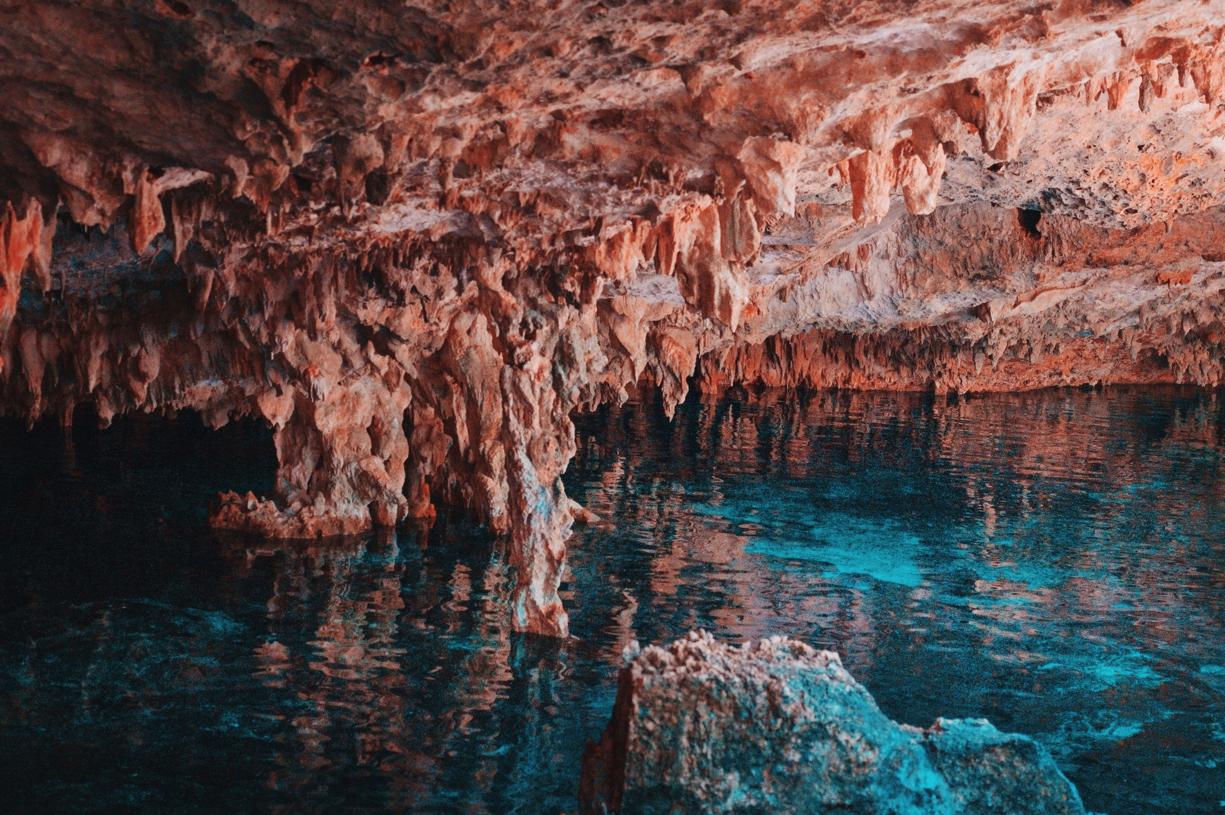
HOẠT ĐỘNG 1: CHIA SẺ HIỂU BIẾT VỀ BẢO TỒN CẢNH QUAN THIÊN NHIÊN

Slide 5

Nhữnh hành động nào dưới đây góp phần bảo tồn cảnh quan thiên nhiên?
1
2
3
4
Không sử dụng các đồ dùng có nguồn gốc từ động vật quý hiếm
Không buôn bán động vật hoang dã
Không vứt rác xuống sông, hồ và nơi công cộng
Thả cá và bao nilong đựng cá xuống sông, hồ vào ngày 23 tháng Chạp
X
X
X

Slide 6
5
Chặt cây to, cổ thụ, gỗ quý trong rừng
9
6
X
Tham gia trồng cây, gây rừng và chăm sóc cây
Tuyên truyền mọi người không xả rác bừa bãi ở những nơi công cộng
X
7
Thu gom rác, làm sạch môi trường ở những nơi cộng cộng
X
8
Xử dụng hợp lí các tài nguyên thiên nhiên như đất, nước, động vật, thực vật
X

Slide 7
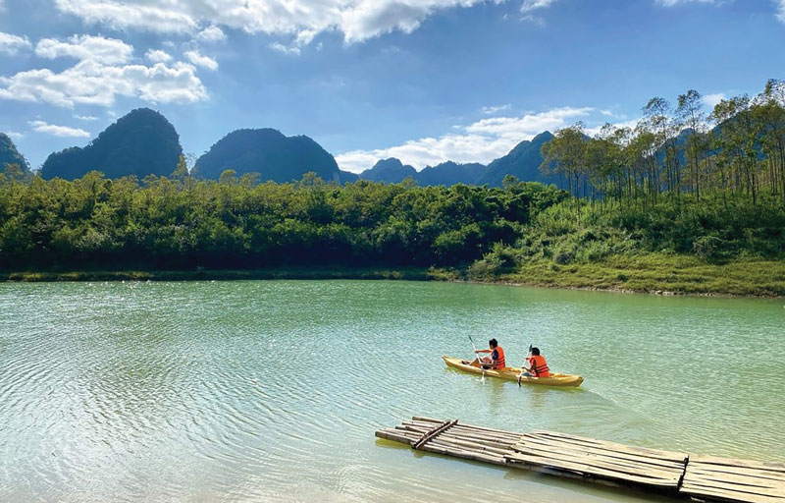

THẢO LUẬN NHÓM
Nêu những việc làm cụ thể em đã thực hiện để góp phần bảo tổn cảnh quan thiên nhiên.

Slide 8

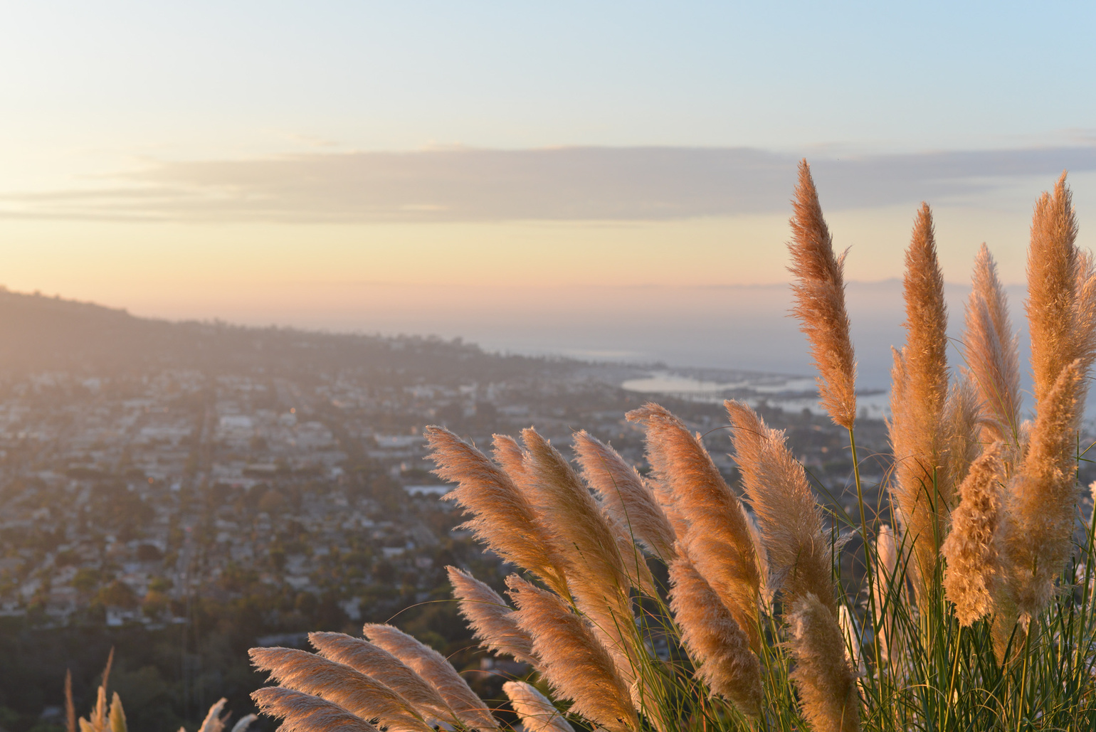
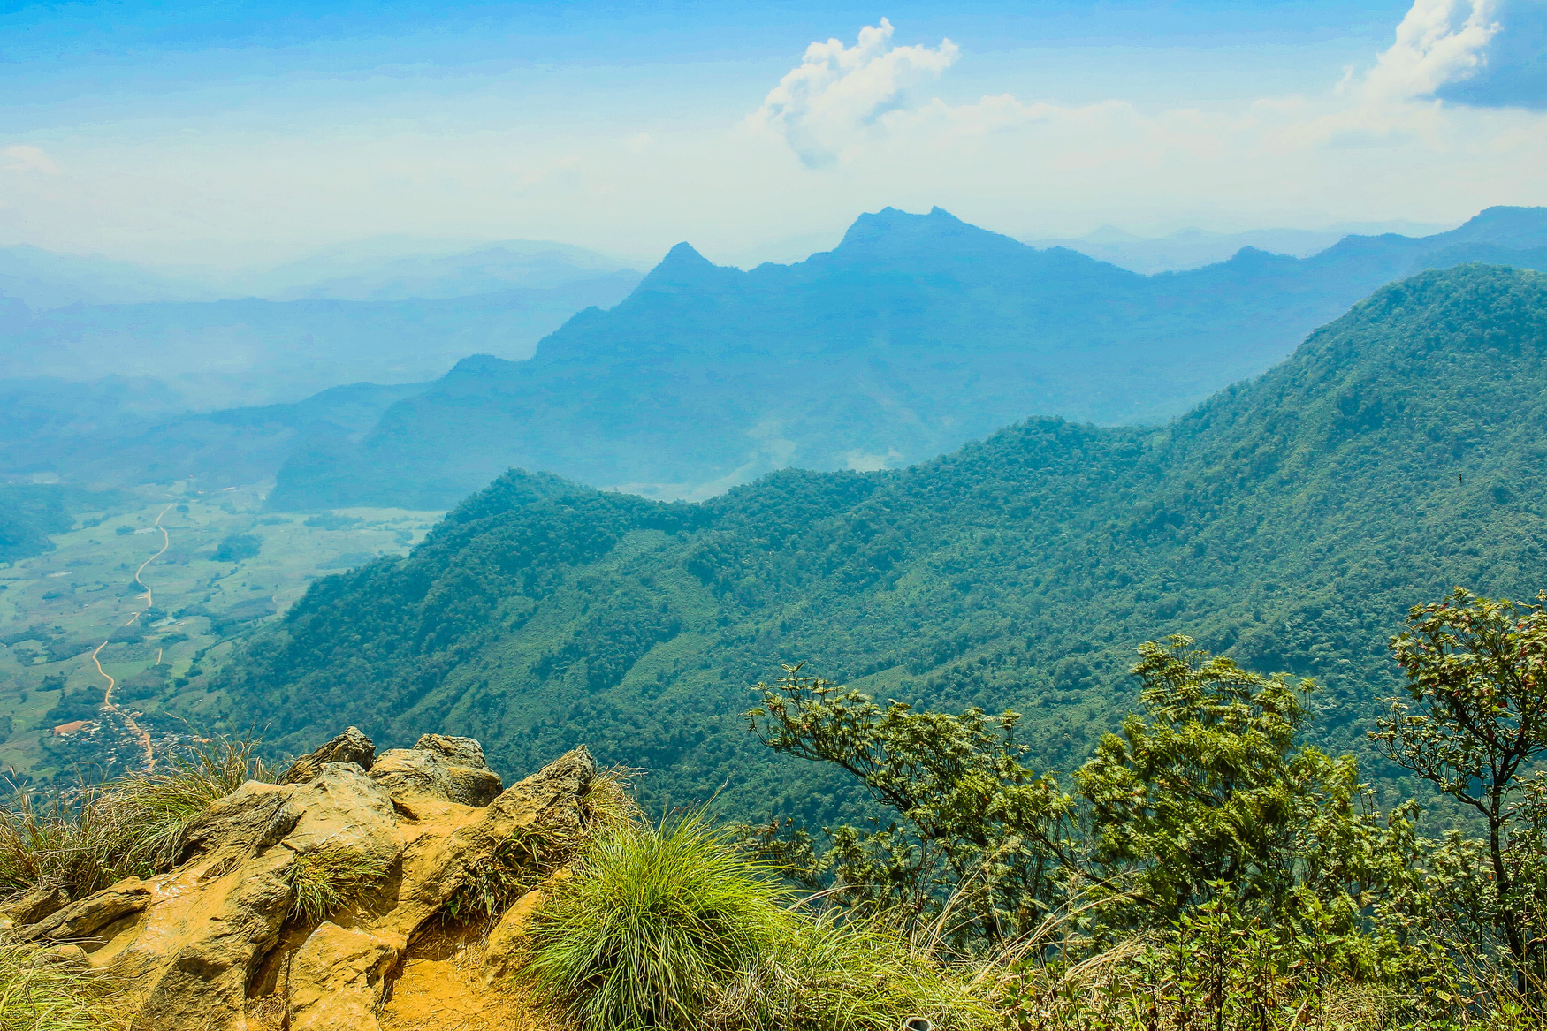
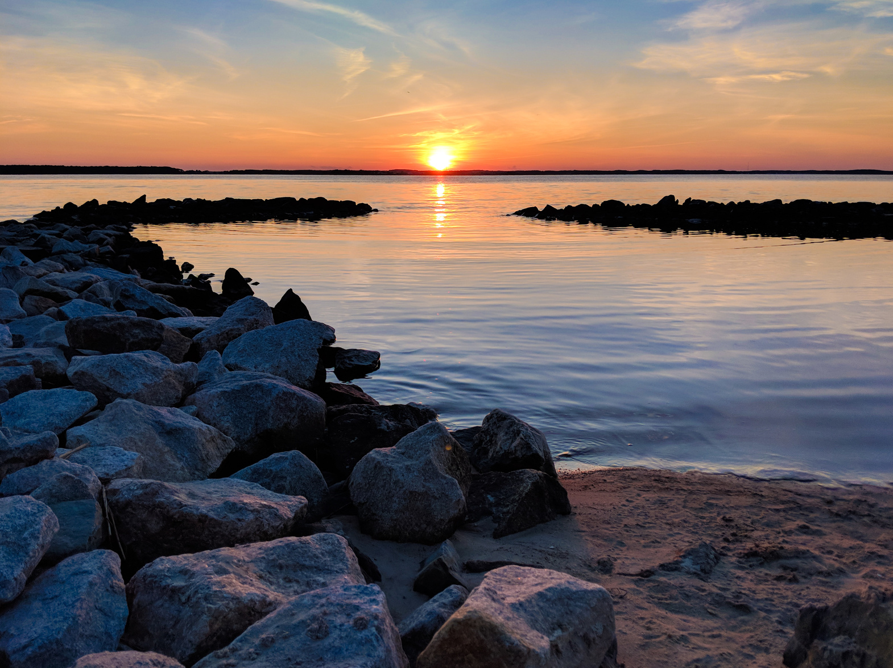
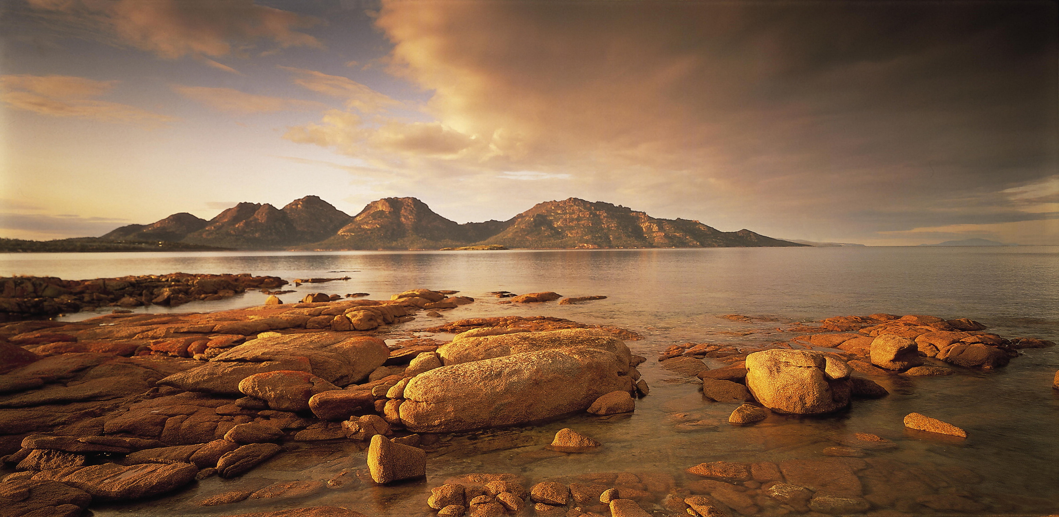
Thế nào là "bảo tồn cảnh quan thiên nhiên” ?

Slide 9
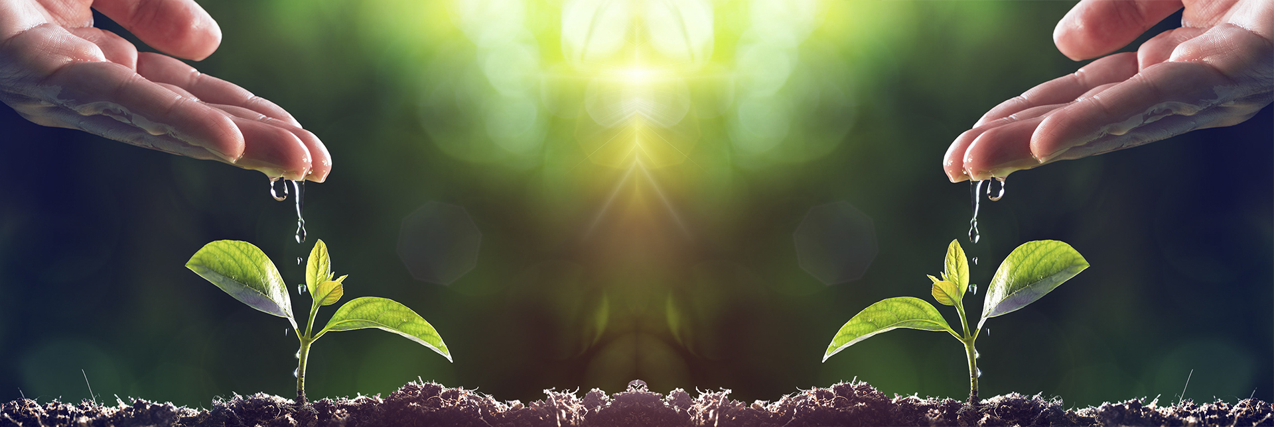
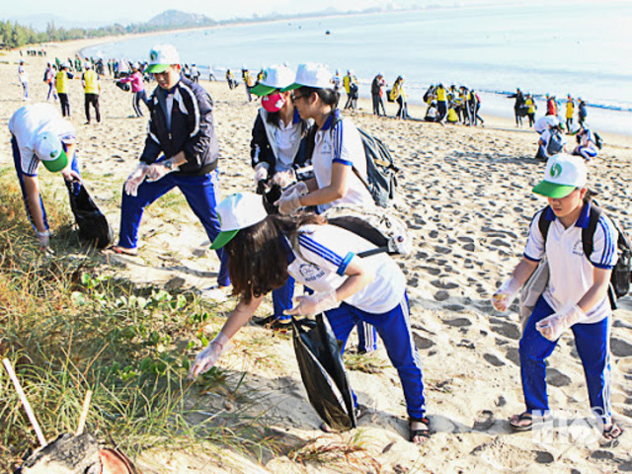
Bảo tồn cảnh quan thiên nhiên được hiểu là những việc làm được thực hiện nhằm duy trì, bảo vệ sự đa dạng, phong phú, nguyên sơ của cảnh quan thiên nhiên.

Slide 10
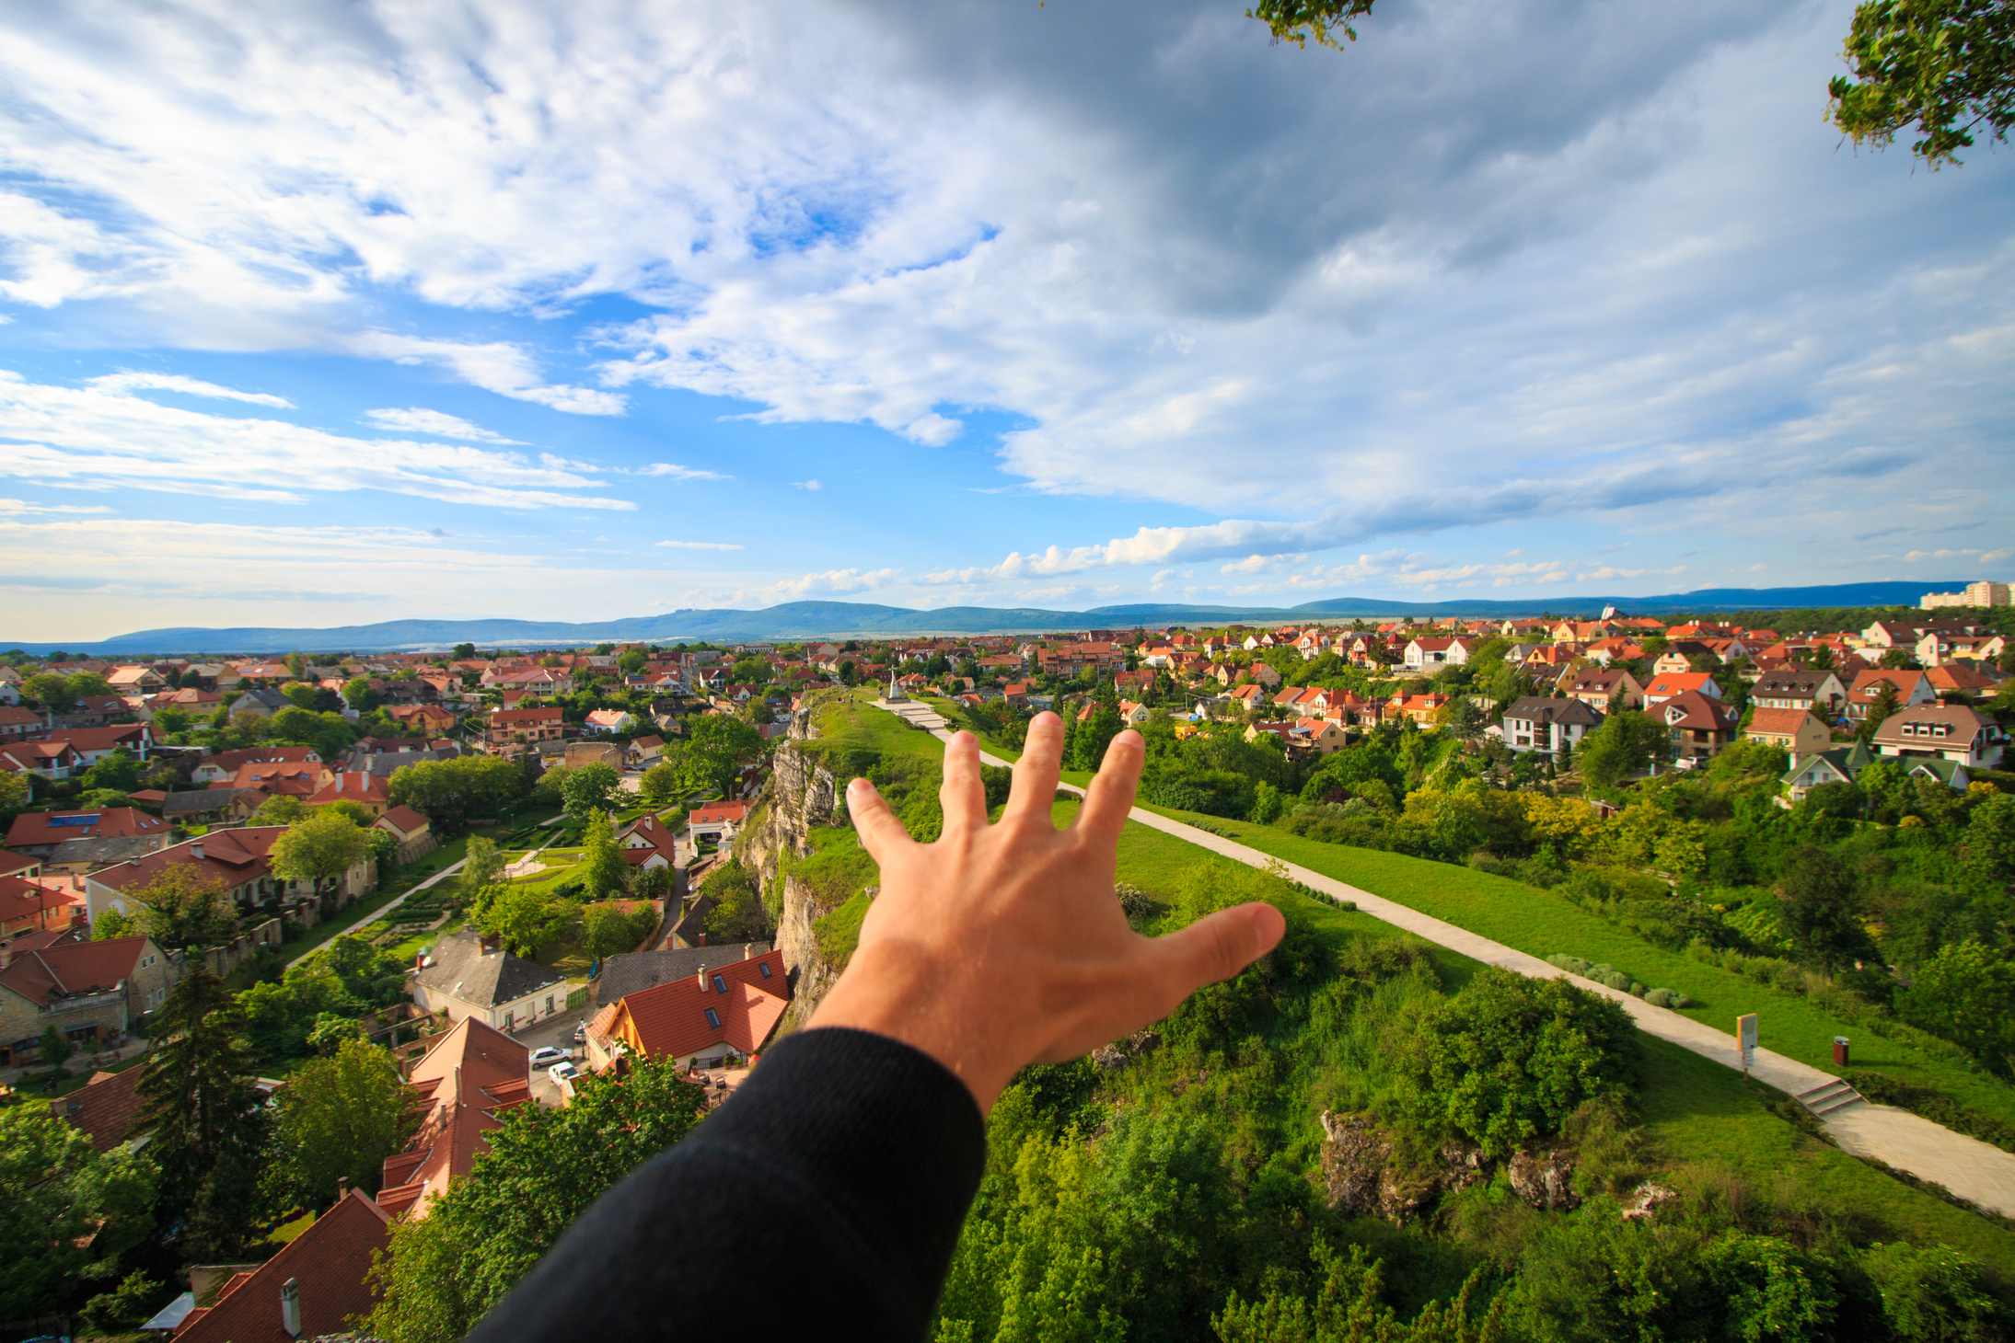
KẾT LUẬN
Bảo tồn cảnh quan thiên nhiên được thực hiện bởi những hành động, việc làm của con người nhằm duy trì và bảo vệ sự đa dạng, phong phú, nguyên sơ của cảnh quan thiên nhiên. Mỗi người đều có thể góp phần bảo tôn cảnh quan thiên nhiên bằng các việc làm cụ thể.

Slide 11
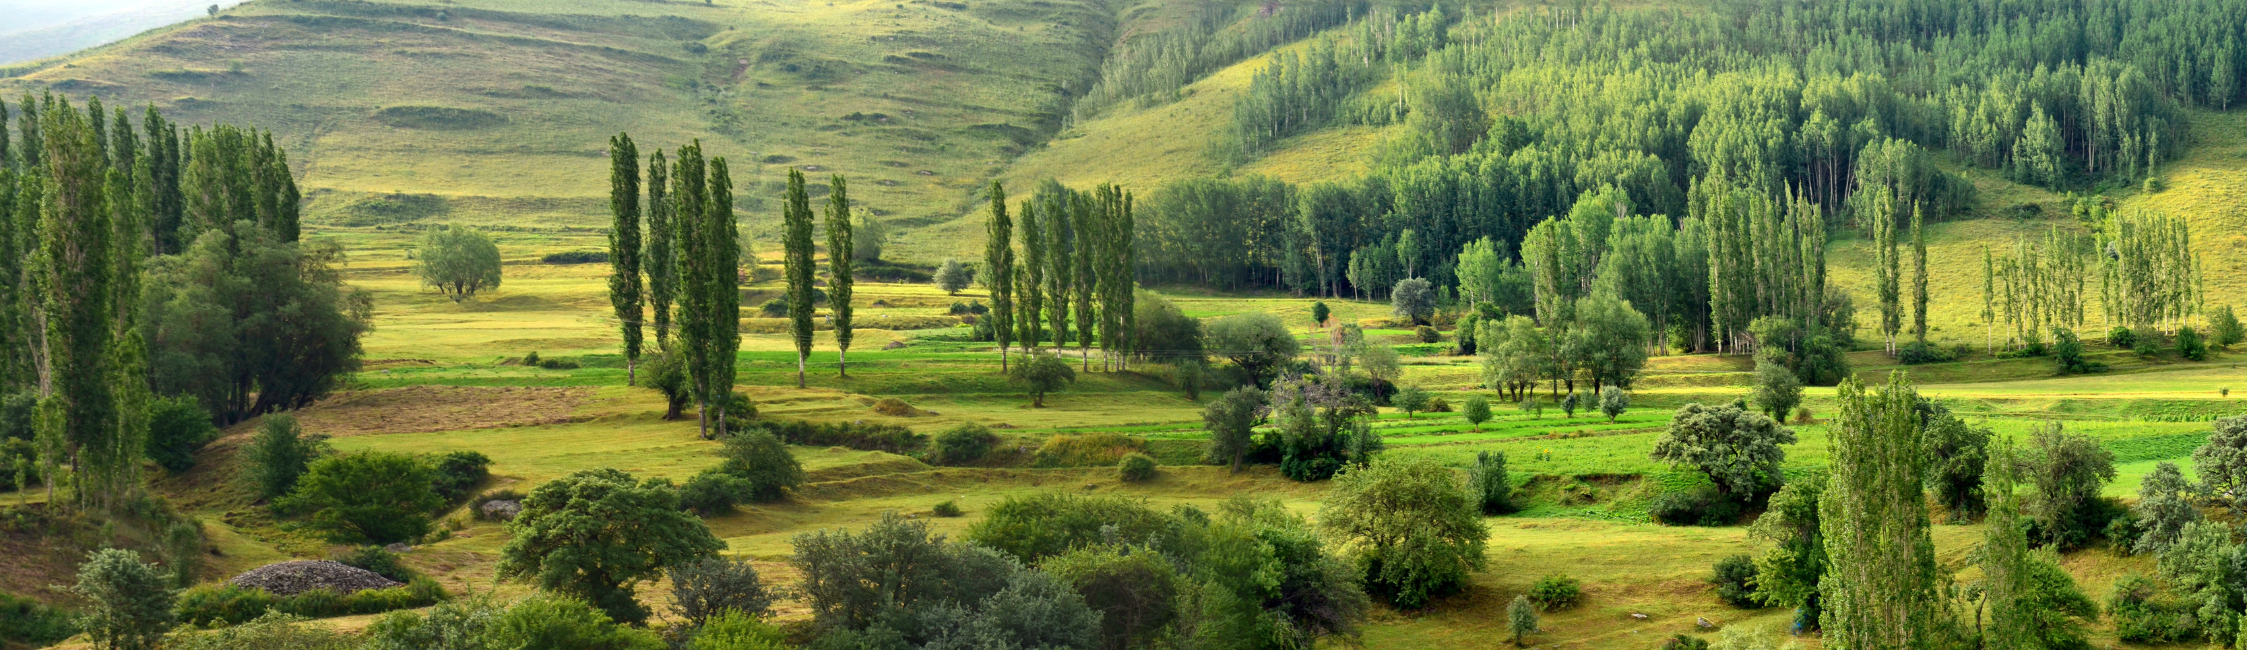
HOẠT ĐỘNG 2: NHỮNG VIỆC NÊN LÀM VÀ KHÔNG NÊN LÀM ĐỂ BẢ0 TỔN CẢNH QUAN THIÊN NHIÊN

Slide 12
THẢO LUẬN NHÓM
- Thời gian: 5 phút
- Nhiệm vụ: Xác định những việc nên làm và không nên làm nhằm bảo tồn cảnh quan thiên nhiên.
Cảnh quan thiên nhiên | Những việc nên làm | Những việc không nên làm
Biển và bãi biến
Sông, hồ, suối
Núi, rừng
Thu gom rác
Vứt rác bừa bãi
Dọn rác xung quanh hồ
Thả bịch nilong xuống hồ
Trồng cây gây rừng
Chặt phá rừng, đốt rừng

Slide 13
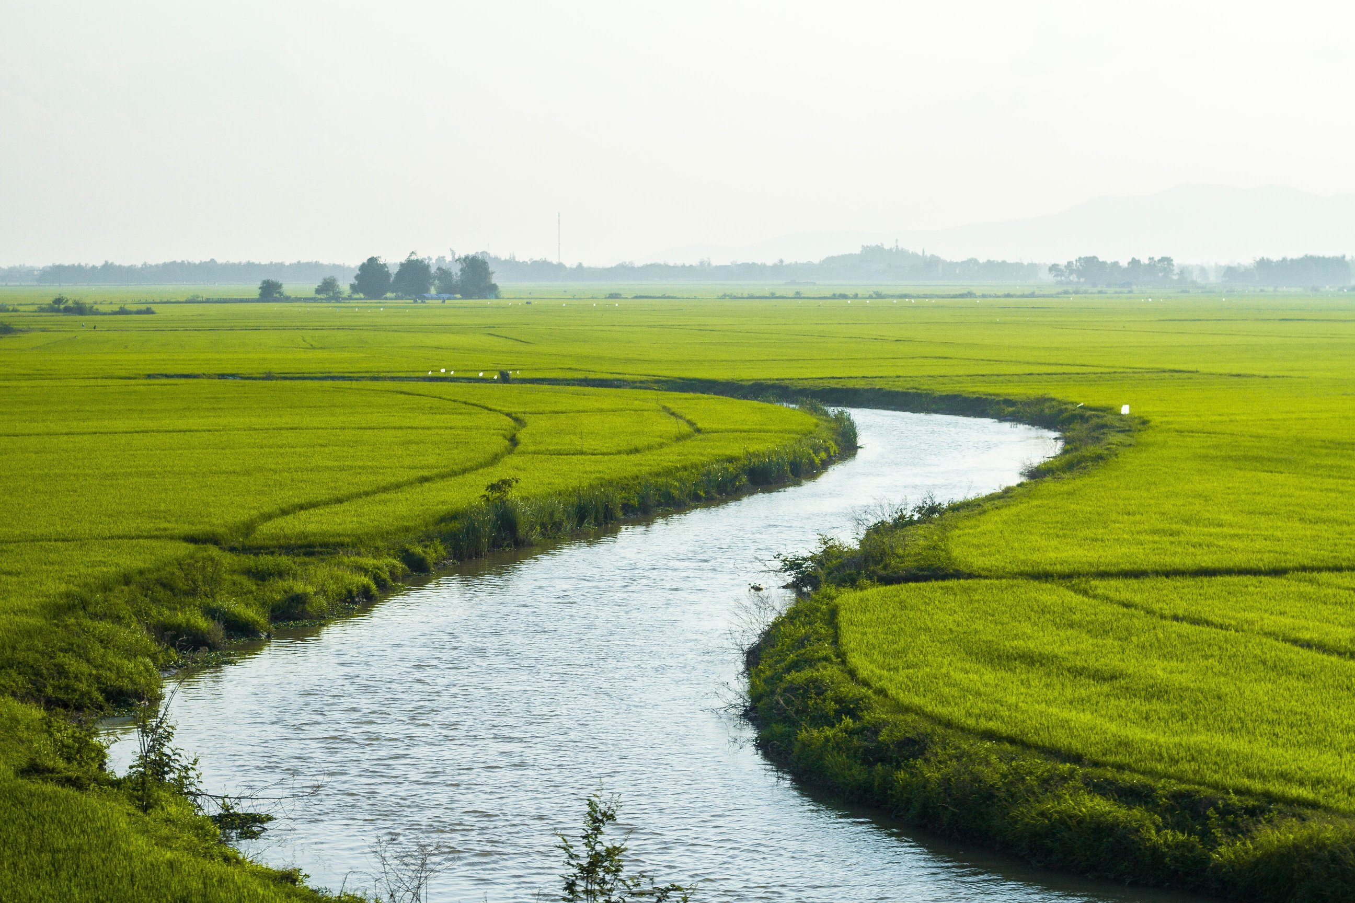
Bảo tồn cảnh quan thiên nhiên là trách nhiệm của tất cả mọi người nhằm duy trì, bảo vệ sự đa dạng, phong phú, nguyên sơ của thiên nhiên

Slide 14
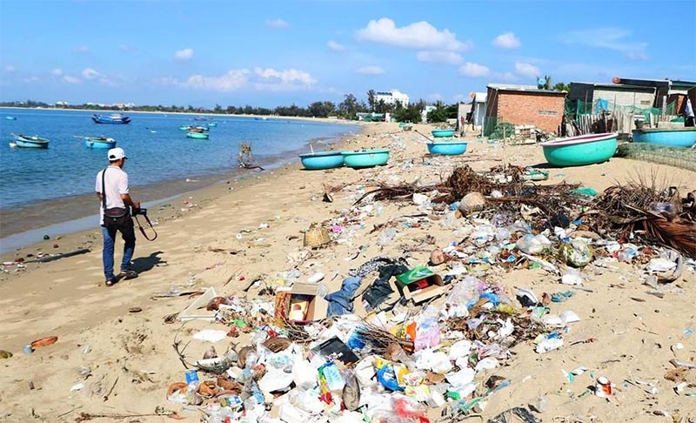
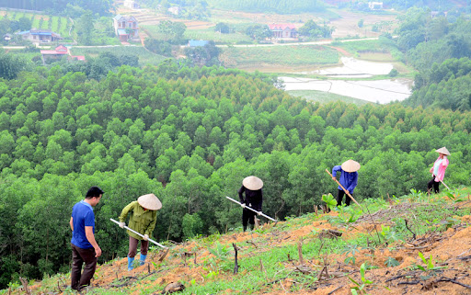
Không xả rác bừa bãi xuống sông, hồ, bãi biển, nhất là những tác thải không phân huỷ được (túi nilon, vỏ chai nhựa,...)
Tuyên truyền, nhắc nhở mọi người cùng thực hiện; tích cực tham gia bảo vệ và chăm sóc cây;

Slide 15
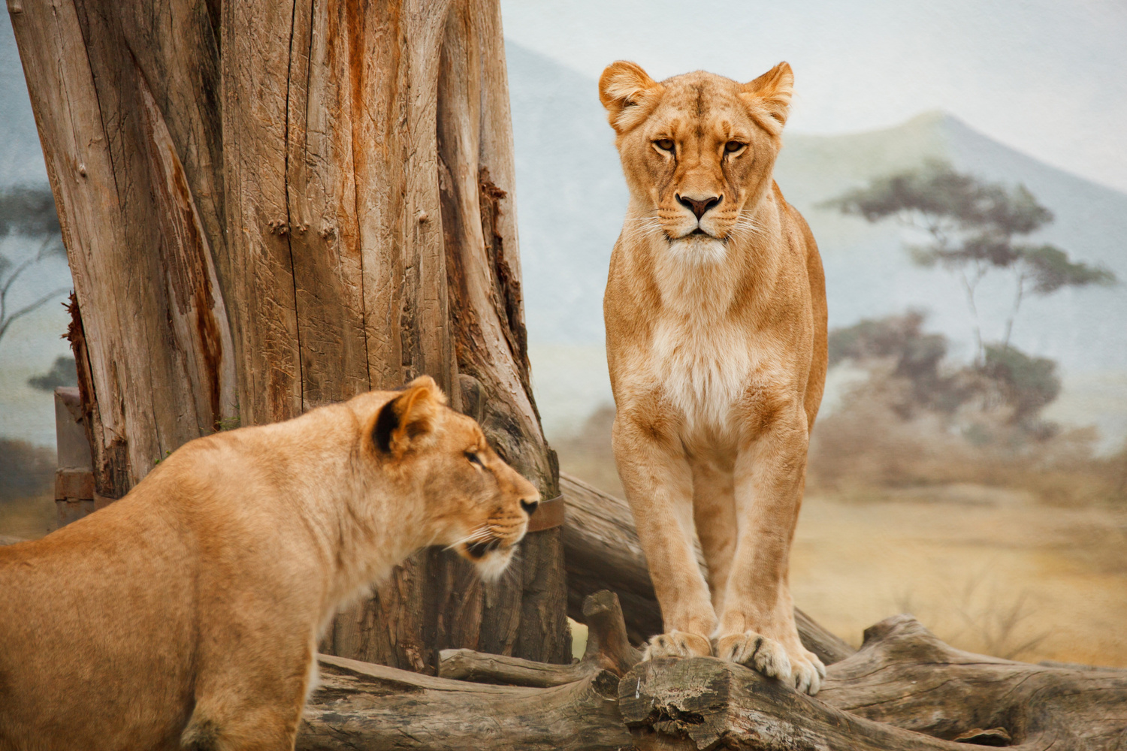
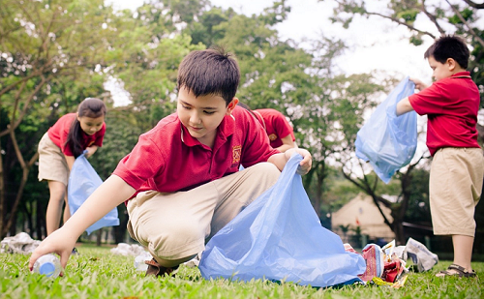
Không chặt, phá rừng bừa bãi; tham gia làm tuyên truyền viên nhỏ tuổi về bảo vệ môi trường và động vật hoang dã;
Gương mẫu trong việc giữ gìn cảnh quan thiên nhiên xanh, sạch, đẹp,...

Slide 16
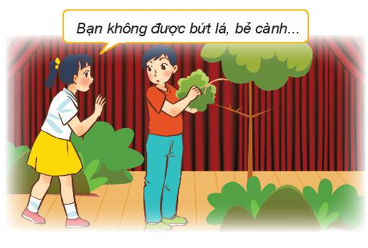
Quan sát hình và thảo luận để xây dựng một tiểu phẩm về bảo tồn cảnh quan thiên nhiên
1
LUYỆN TẬP
Xây dựng và thể hiện tiểu phẩm “Bảo tồn cảnh quan thiên nhiên”;
2
Thể hiện tiểu phẩm
Chia sẻ cảm xúc và những điều học được qua tiểu phẩm
Tài liệu được chia sẻ bởi Website VnTeach.Com
https://www.vnteach.com
Một sản phẩm của cộng đồng facebook Thư Viện VnTeach.Com
https://www.facebook.com/groups/vnteach/
https://www.facebook.com/groups/thuvienvnteach/
3

Slide 17
VẬN DỤNG
- Tham gia các hoạt động bảo tồn cảnh quan thiên nhiên ở nơi em sống.
- Tuyên truyền, vận động những người sống quanh em thực hiện những việc nên làm để bảo tồn cảnh quan thiên nhiên
- Vận động người thân, bạn bè không sử dụng các đồ dùng có nguồn gốc từ động vật quý hiếm.

Slide 18
HƯỚNG DẪN VỀ NHÀ
Ôn tập lại bài học
Chia sẻ lại bài học cho gia đình, bạn bè
Chuẩn bị tiết học sau: Ứng phó với biến đổi khí hậu

Slide 19


